Slide 1
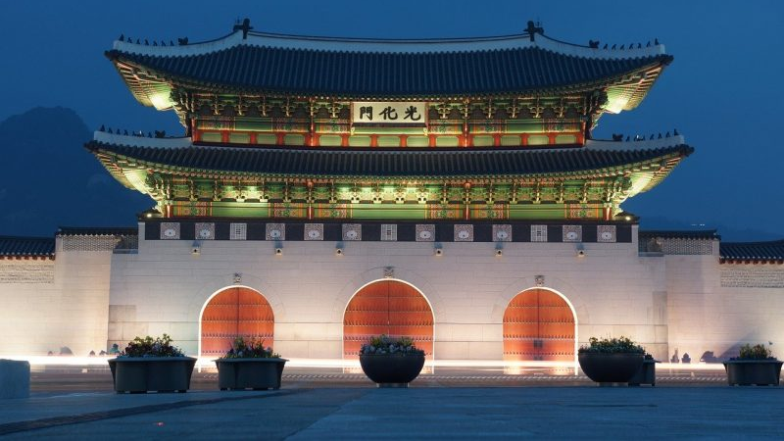
Dacon 랜드마크 분류 경진대회
TEAM 쓰리디
융복합 프로젝트형 AI 서비스개발 과정
Landmark classification project (2020.11)
Team 쓰리디
서광채 송재근 이동규 장한솔 정아인

Slide 2
프로젝트 개요
목적
평가 산식
모델링
Data EDA
Data Preprocessing
Modeling
Ensemble
추후 활용 방안 및 제언
Flask를 활용한 랜드마크 Searching Service
제언: 랜드마크 분류 경진대회 모델의 한계
결언
목차

Slide 3

1-1. 대회 목표
Main Purpose
주요 목적
대용량 이미지에서 랜드마크 이미지를 분류하는
인공지능 알고리즘 개발
상세 내용
1. Dacon에서 주관하는 이미지 분류 경진대회로 1,049개의 카테고리로 이루어진 이미지를 분류
2. 국내 인공지능 기반 Large-Scale 이미지 분류 알고리즘 개발 저변 확대 모색

Slide 4
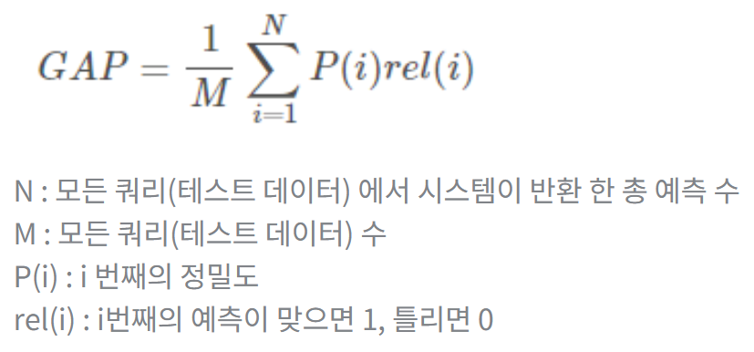
1-2. 평가 산식
Evaluation Fomula
Global Average Precision
Google Landmark Recognition 2020 Kaggle 경진대회에서 Accuracy 대신 사용된 평가 산식
이미지 검사에서 유효
확률 값 순서대로 Sorting, 정밀도를 측정한 뒤 평균을 내는 방식 → 높은 확률 값으로 오 분류 할 경우 패널티가 큼

Slide 5
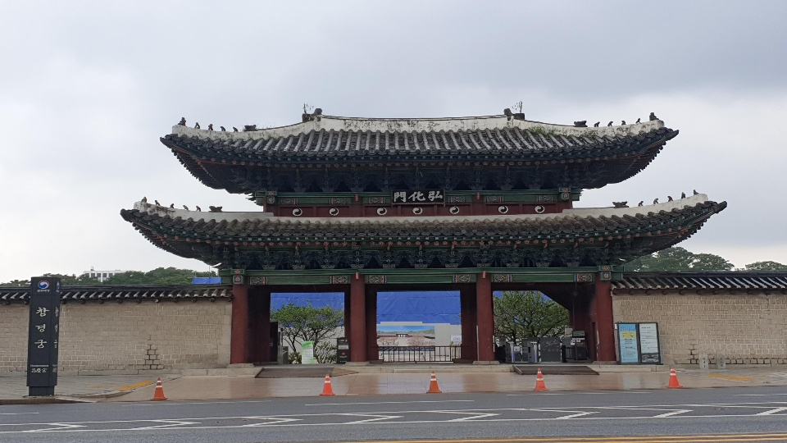
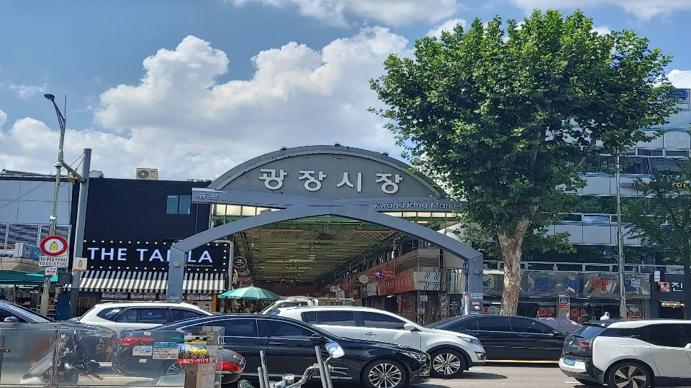
2-1. Data EDA
Data Explanation
1. Train Data: 88,102개 식별 데이터
2. Evaluation Data: 37,964개 비식별 데이터
3. Image Size: 540 x 960 (약 1:1.7 종횡비)
4. Category: 1,049개
창경궁 -> 318
광장시장 -> 754
Notes:
광장시장 754 창경궁 318

Slide 6
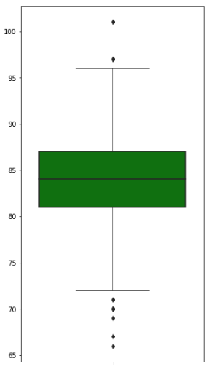
2-1. Data EDA
Label Distribution
1,049개의 다중 Label의 경우, 데이터 불균형 문제로 인해 특정 이미지에 대해 과적합 될 수 있으나, 주어진 데이터의 경우 데이터 불균형 문제는 보이지 않음
추후 TrainSet, ValidSet 분할 시 각 Label의 비율을 유지 할 수 있도록 계층 샘플링 적용
각 Label 빈도
Max: 101
Mean: 84
Min: 66

Slide 7
2-2. Data Preprocessing
TFRecord
Tensorflow의 Training Data를 저장하기 위한 Binary Data Format
특징
기존 이미지 Loading 방식은 이미지 파일과 Label을 별도로 관리/ 로딩하여 코드가 복잡 → 성능 저하. 반면, Tfrecord: Google의 Protocol Buffer Format을 통해 파일을 Serialize하여 함께 관리
압축을 통해 네트워크에서 더욱 빠르게 파일의 I/O가 가능 (ex: GCP <-> Colab)
MobileNet 기반 학습 1epoch 속도 비교
Image Data Generator : 약 16분
TFRecord Data Format: 약 13.5분
→ 학습 시간 약 19% 감소

Slide 8
2-3. Modeling
Modeling Process
이미지 파일
Labeling
Inception
(299,299)
전체 학습데이터와 각 Label 매칭
TFrecord 변환 및 이미지 전처리
InceptionResnet
(299,299)
Soft Voting
Train, Valid 각각 Tfrecord 형태로 변환
학습 시 각 모델 별 이미지 사이즈로 Decoding 및 Scaling, Augmentation
MobileNet
(270,480)
Train Test Split
DenseNet
(270,480)
8:2 비율로 Training Set, Validation Set 분할
훈련 및 평가를 위해 다중 Label을 계층 샘플링
Predict
EfficientNetB5 (270,480)

Slide 9
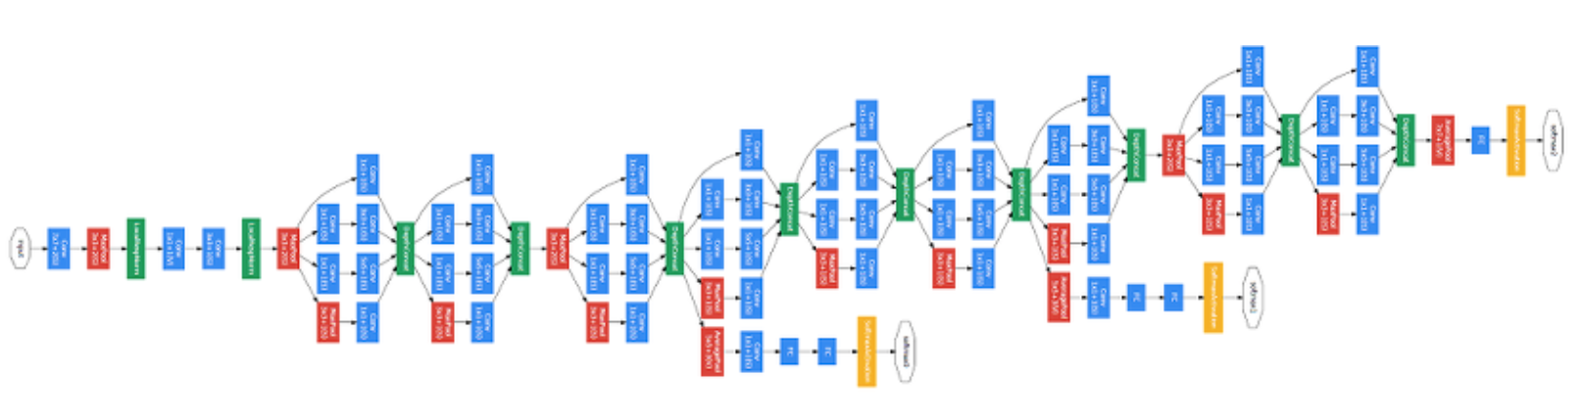
2-3. Modeling
Model Architecture1: Inception
2014년 ILSVRC 2014 대회에서 1위
Google + LeNet = GoogLeNet 이며 Inception이라고 불리기도 함
다양한 종류의 filter나 pooling을 도입하여 layer를 두텁게 확장시키는 구조 제안
Convolution
Pooling
Softmax
Concat/Normalize
GoogleNet 구조

Slide 10
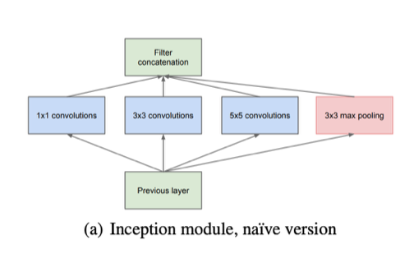
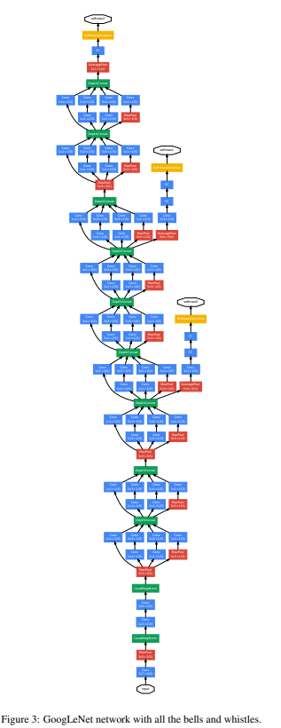
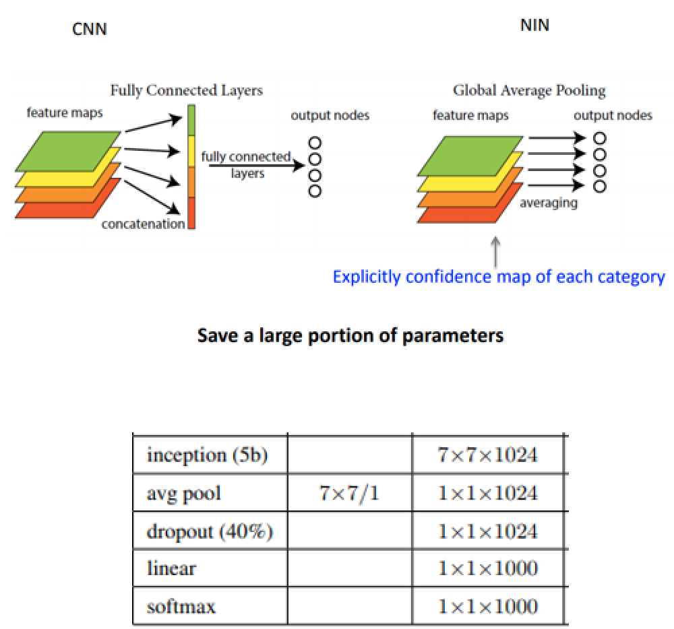
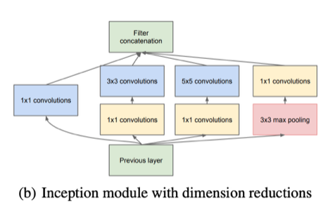
2-3. Modeling
4가지 연산
GAP 사용
3개의 Classifier
1. Inception Module
2. Auxiliary Classifier
3. FC layer
→Global Average Pooling

Slide 11
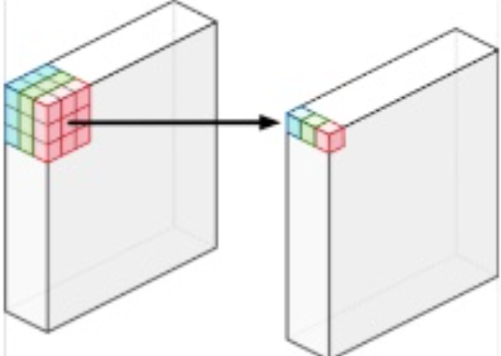
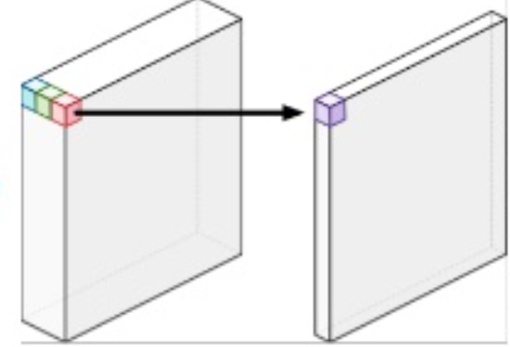
2-3. Modeling
Model Architecture2: MobileNet
고성능보다 제한된 환경에 사용될 목적으로 설계
Ex) 컴퓨터 성능이 제한되거나 배터리 퍼포먼스가 중요한 곳)
비대한 크기의 네트워크를 경량화
Depthwise Separable
Convolution
Depthwise Convolution
채널에서 크기만 줄이기
Pointwise Convolution
채널 숫자를 1개로
모델의 크기 & 계산량 감소

Slide 12
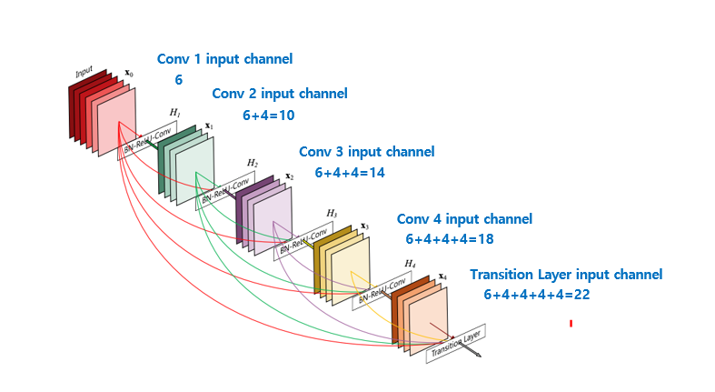
2-3. Modeling
Model Architecture3: DenseNet
Feature map들을 Concatenate, Dense Connectivity
이전 layer들의 feature map을 계속해서 다음 layer의 입력과 연결하는 방식
ResNet이 직전 부분의 feature map을 더하는 방식이라면, DenseNet은 거쳐왔던 모든 부분을 전부 쌓는 개념
3. 각 layer의 feature map의 channel 개수를 growth rate(k)라 지칭 k값만큼 각 dense block에서 feature map의 channel이 늘어남
연산 시간을 줄이기 위해 차원을 줄였다가 늘려주는 Bottleneck 구조를 사용
Dense Connectivity 과정
growth rate(4)인 5-layer dense bolck

Slide 13
2-3. Modeling
Model Architecture3: DenseNet
상위 layer의 정보가 하위 layer까지 이어질 수 있도록 DenseNet
DenseNet의 장점
네트워크가 깊어질수록(layer 개수가 늘어날수록) 처음에 가지고 있던 정보는 사라져 감
그러나 DenseNet은 모든 feature map들을 쌓아가기 때문에 layer 사이 사이로 가치 있는 정보들이 지나다닐 수 있음
→ 상위 layer의 정보를 쌓아가며 하위 layer까지 효율적 전달이 가능
error를 다시 역전파 할 때에도 더 효율적인 전달이 가능
1. 상위 layer의 정보가 하위 layer까지 전달될 수 있음
Parameter 수 절약
→ 다른 Network 대비 좁은 Network
overfitting 감소
→ Regularizing 효과

Slide 14
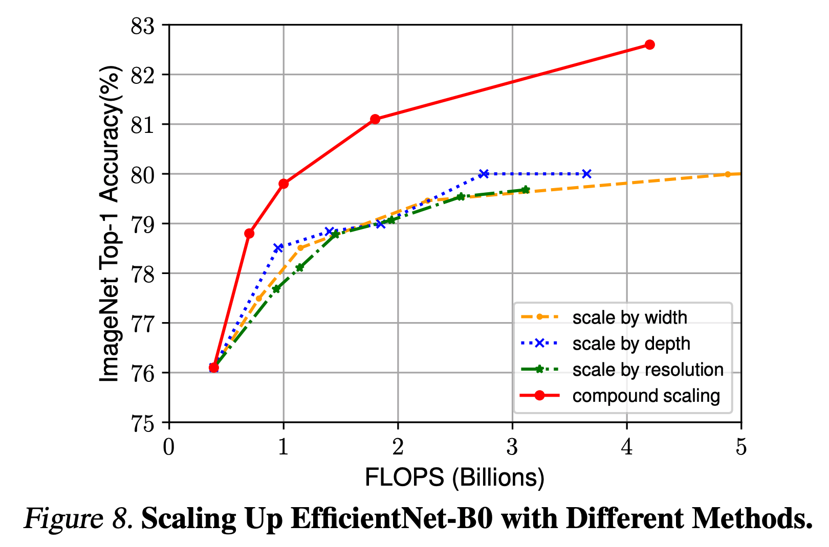
2-3. Modeling
Model Architecture4: EfficientNet
효율적이면서도 정확하게, compound scaling
ConvNets을 scaling-up 하고 wide하게 하는 것은 더 좋은 결과를 만듦.
보통 ConvNets을 scaling-up하는 것은 3가지 요소를 이용 (Depth: layer수, Width : filter/ channel수, resolution)
일전의 연구들, 가이드라인 없어 3가지 요소 중 하나 선택하여 실험
ConvNets의 scale을 조정하여, 효율성과 정확도 모두 만족하는 방법 찾고 싶음
3가지 요소를 동시에 고려, 효율+정확 모델을 만들 수 있는 compound scaling 제안
3요소를 적절히 조합한 Compound scaling의 우수성

Slide 15
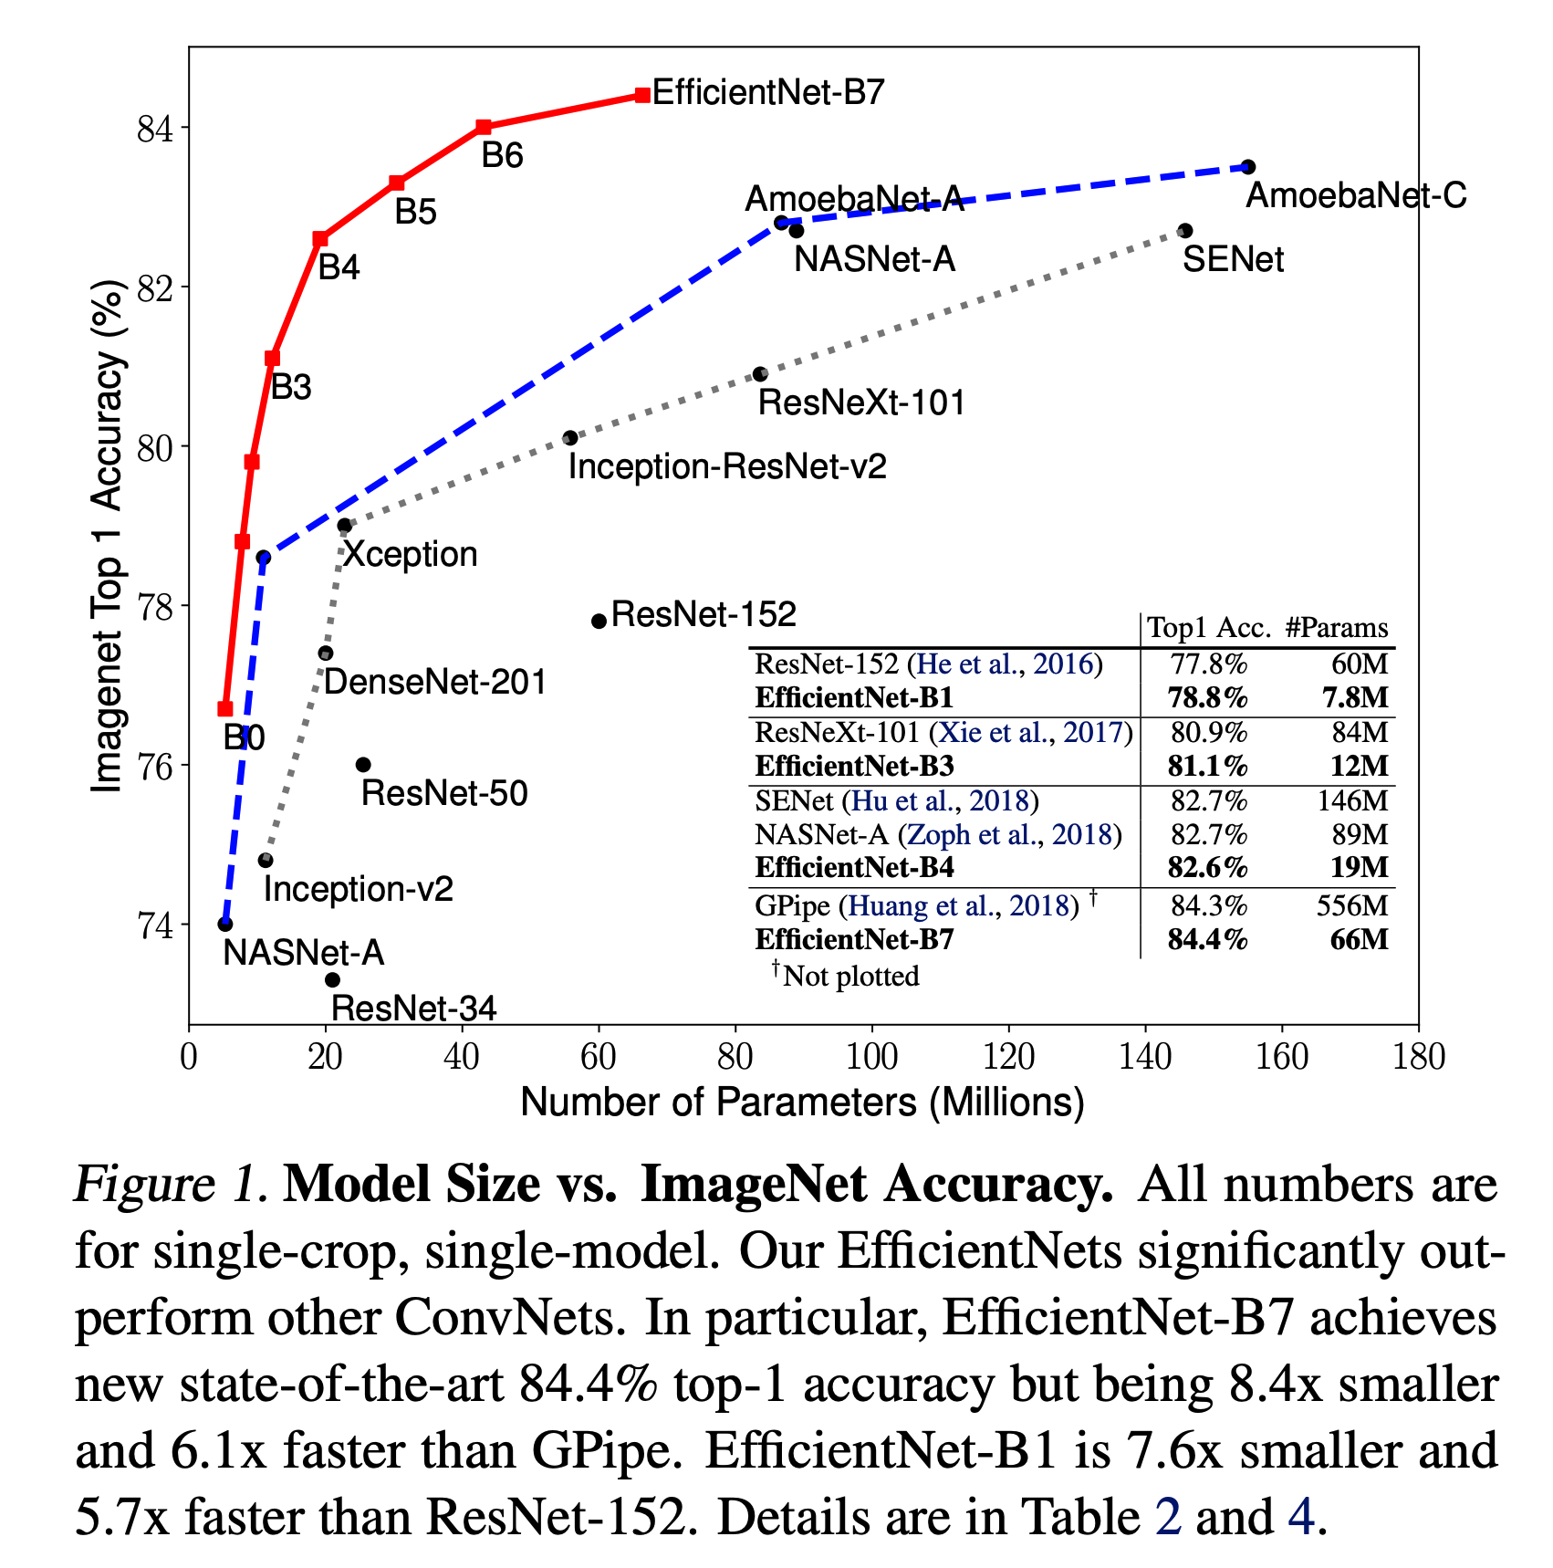
2-3. Modeling
Model Architecture4: EfficientNet
적당한 compound scaling방법을 찾자
1. 기존에 알려진 좋은 모델: MNasNet을 토대로 accuracy와 FLOPS(성능 지표)를 최적화
→ EfficientNetB0으로 명명
2. EfficinetB0을 토대로 관련 수식(논문 참고)를 통해 grid search를 수행하여 B0모델의 최적의 Depth, Width, Resolution 을 찾음.
Grid search: 하이퍼 파라미터 조합을 순차적으로 적용하면서 최고 성능을 가지는 파라미터 조합 검색
3. 이렇게 구해진 3요소를 고정한 뒤 파이(수식참조)를 조정하여 얻어진 결과: EfficientNetB1~B7
EfficientNet과 다른 모델간의 성능 비교

Slide 16
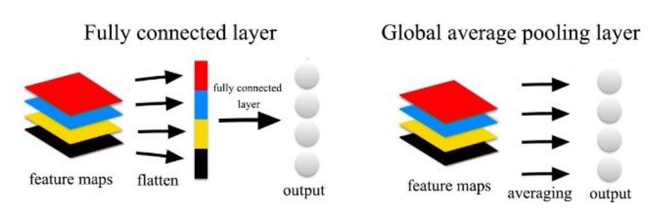
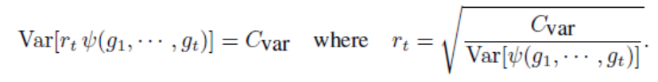
2-3. Modeling
그 외 적용 기법
Global Average Pooling
Racified Adam Optimizer
Parameter를 효과적으로 줄일 수 있음
FC Layer에서 발생하는 overfitting을 완화
기존 Adam의 문제점 adaptive learning rate 특성 상 초기 학습이 부족한 상태에서 learning rate의 분산이 커지며 Bad local optima에 쉽게 빠져 학습이 진행되지 않음. 따라서 warm up을 이용해야 했지만 적절한 warm up step을 탐색하는데 많은 시간이 필요함
위와 같이 초기 분산을 최소화 할 수 있는 rectification항을 기존 Adam 수식에 곱해줌으로써 학습 안정성을 높임
실제로 깊은 모델의 경우 초기 학습이 안되는 문제를 해결

Slide 17
2-3. Modeling
단일 모델 성능 비교
Base Model | Accuracy(Valid 기준) | GAP(LeaderBoard 기준)
Inception | 98.40% | 98.27%
InceptionResnet | 98.87% | 98.40%
MobileNet | 98.56% | 98.45%
DenseNet | 99.18% | 98.93%
EffcientNet-B5 | 98.80% | 98.47%

Slide 18
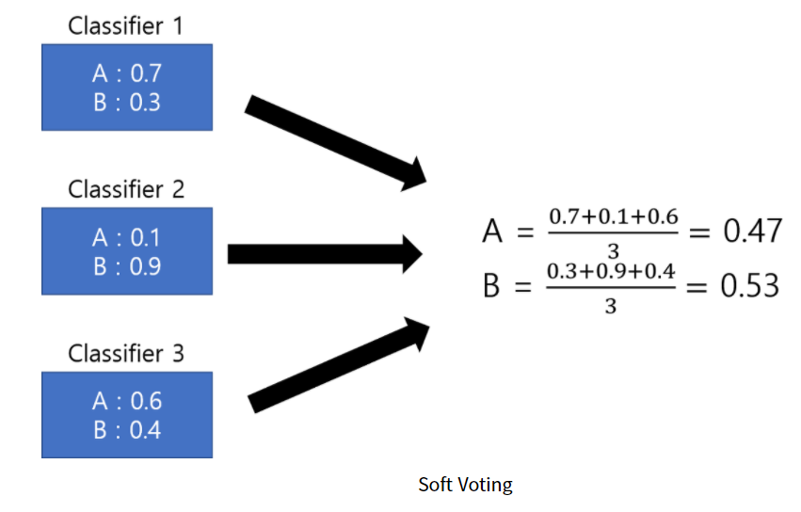
2-4. Ensemble
앙상블 : Soft Voting
Why Soft Voting Ensemble?
Soft Voting?
각 분류기의 확률 값을 기준으로 평균 내어 가장 확률 값이 높은 Label로 예측 하는 앙상블 기법
2. GAP 평가식의 경우 각 prediction의 확률 값을 기준으로 Sorting 하여 Precision의 평균을 낸다.
즉 ,특정 평가 데이터가 높은 확률 값으로 오 분류 될 경우 하위 예측 값들의 개별 Precision이 패널티를 받게 되어 전체 GAP가 낮아지게 된다.
이러한 점에서 Soft Voting은 특정 이미지에 대해 과적합되어 높은 확률 값으로 오 분류하는 분류기의 확률 값을 완화할 수 있다.
최종 Leader Board 기준 GAP
99.143%

Slide 19
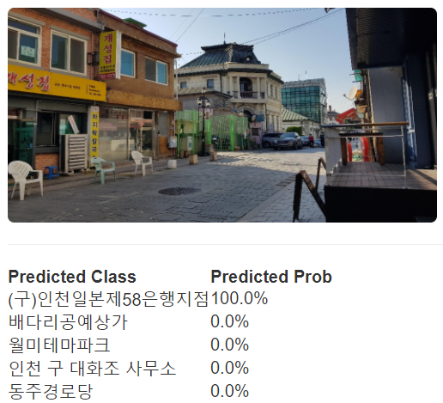
3. 추후 활용 방안 및 제언
Flask를 활용한 랜드마크 Searching Service
랜드마크 분류 모델 기반의 서비스 제안
기대효과
SNS속 사진을 보고 해당 장소를 찾는 국내외 잠재 관광객 유도
SNS 업로드시 장소 자동 태그
Searching Service Link

Slide 20
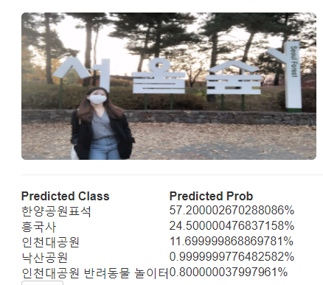
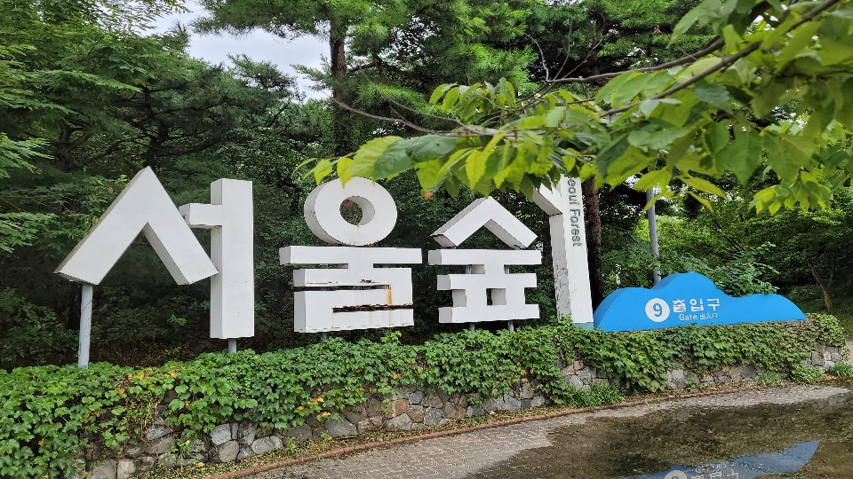
3. 추후 활용 방안 및 제언
제언: 랜드마크 분류 경진대회 모델의 한계
Input image : 서울숲
Trainig data : 서울숲

Slide 21
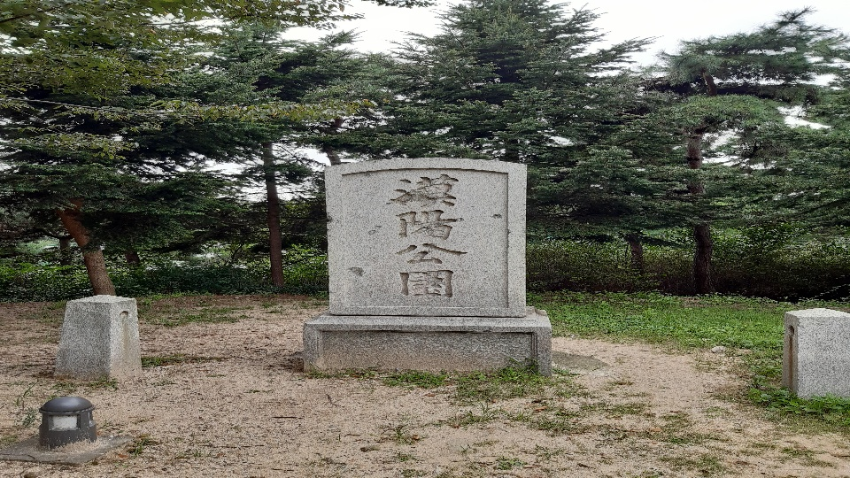
3. 추후 활용 방안 및 제언
제언: 랜드마크 분류 경진대회 모델의 한계
Input image : 서울숲
prediction: 한양공원표석
?

Slide 22
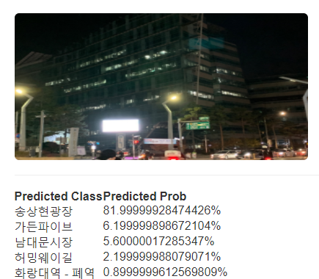
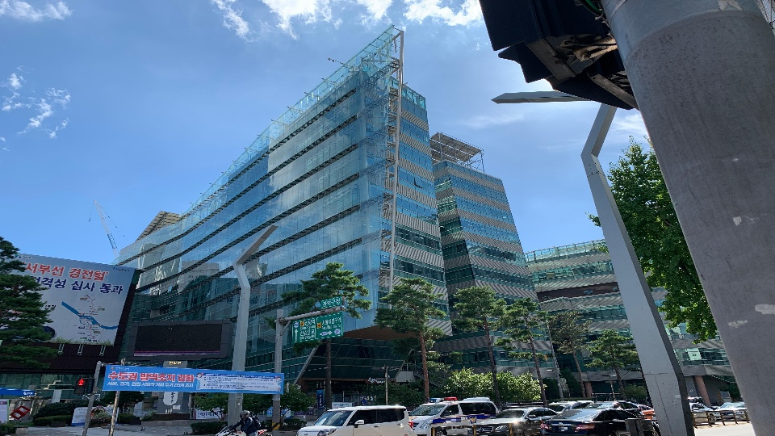
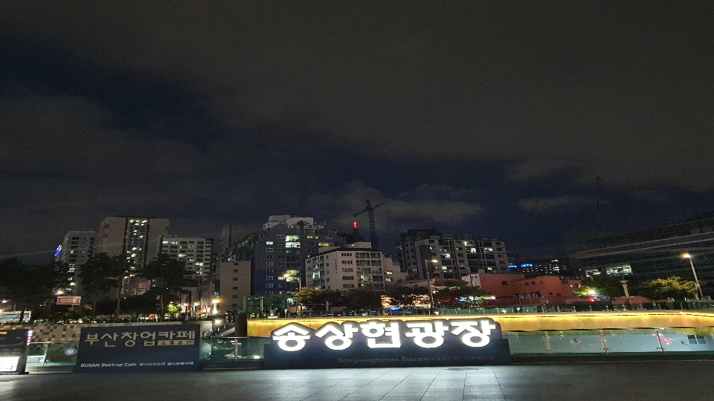
3. 추후 활용 방안 및 제언
제언: 랜드마크 분류 경진대회 모델의 한계
Input image : 관악구청
Training data: 관악구청
prediction: 송상현 광장
predict

Slide 23
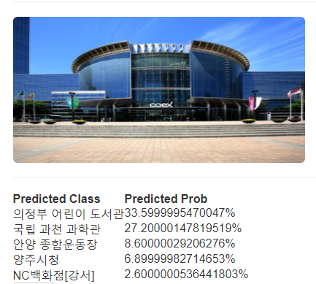
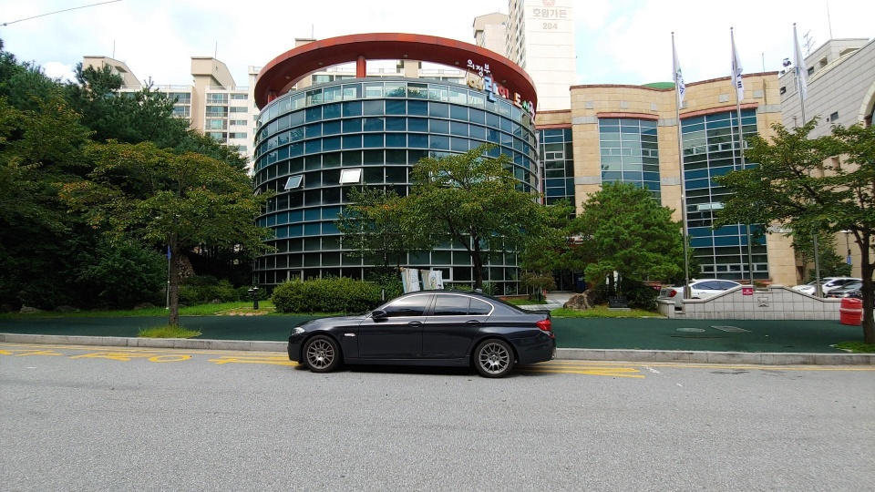
3. 추후 활용 방안 및 제언
제언: 랜드마크 분류 경진대회 모델의 한계
Input image : COEX
prediction: 의정부 어린이 도서관

Slide 24
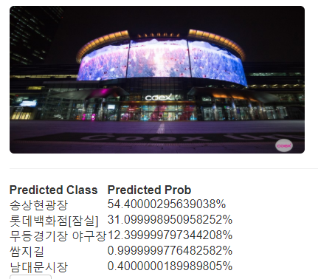
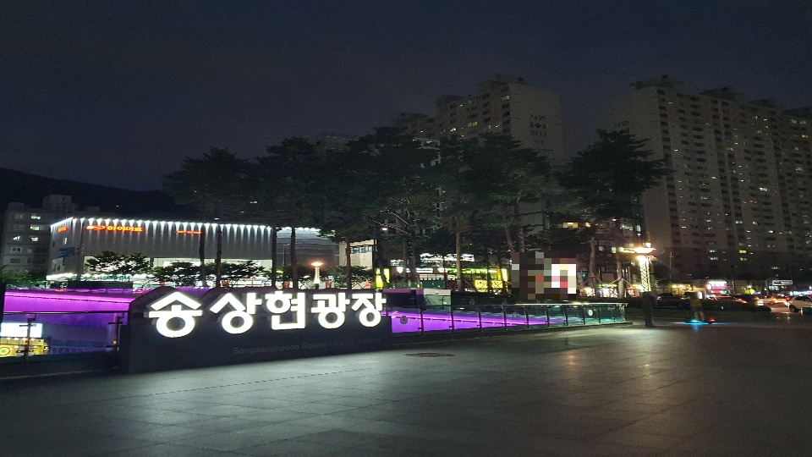
3. 추후 활용 방안 및 제언
제언: 랜드마크 분류 경진대회 모델의 한계
Input image : COEX
prediction: 송상현광장

Slide 25
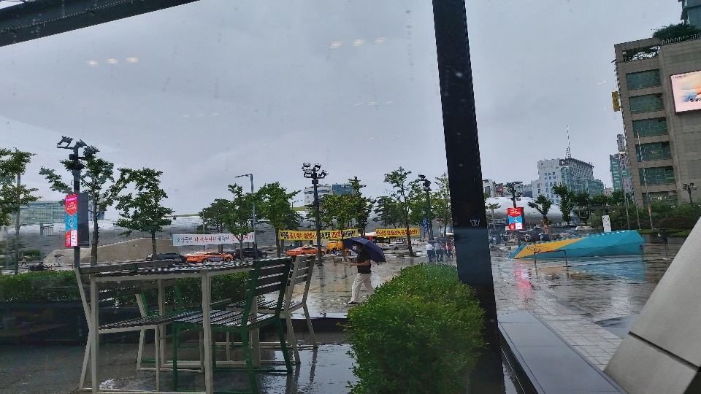
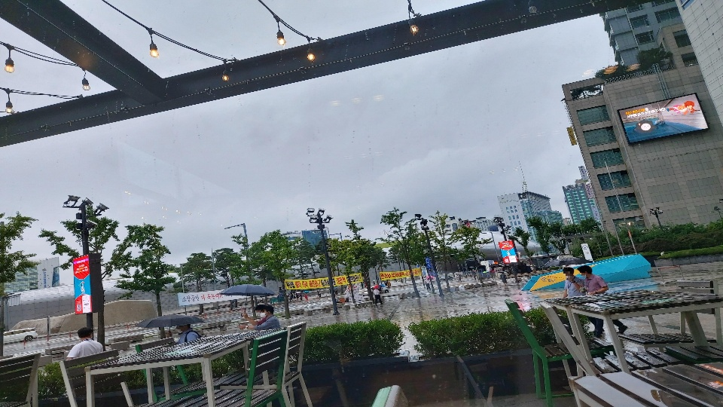
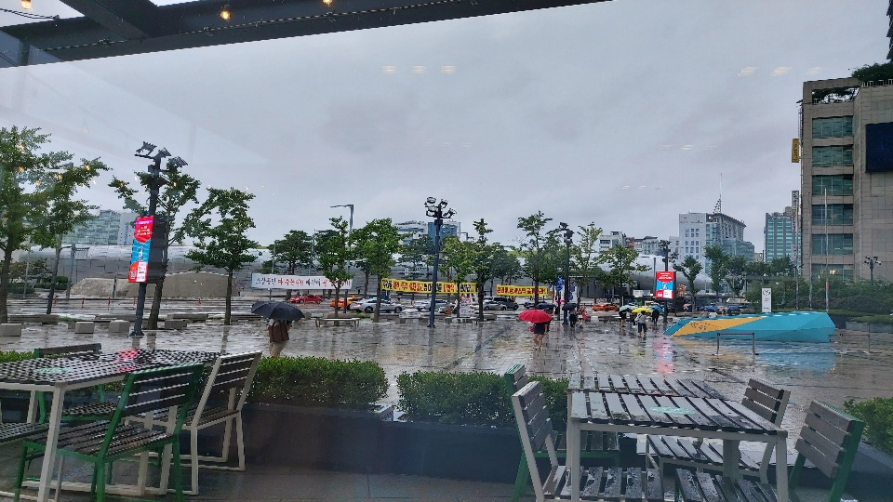
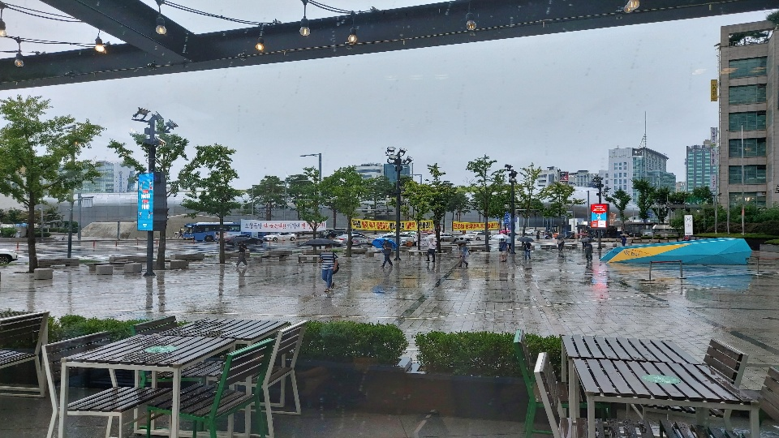
3. 추후 활용 방안 및 제언
제언: 랜드마크 분류 경진대회 모델의 한계
1. 한계점
같은 시점에서 확보된 데이터가 대부분으로 데이터의 다양성이 부족함 → 이미지 증식 기법과 유사
특정 데이터가 수집된 시기의 외부요인 (날씨, 채도, 계절 등)의 영향을 크게 받음으로써 일반화가 어려움 → 이미지의 분위기에 과적합 되는 경향이 있음
2. 향후 개선 관련 제언
상이한 시점과 외부 요인을 고려하여 샘플링 된 고품질의 데이터 셋 확보
GAN기반 Deep Fake 기술을 통해 날씨, 계절과 같은 외부 요인을 적용한 이미지 증식
EX) DDP

Slide 26
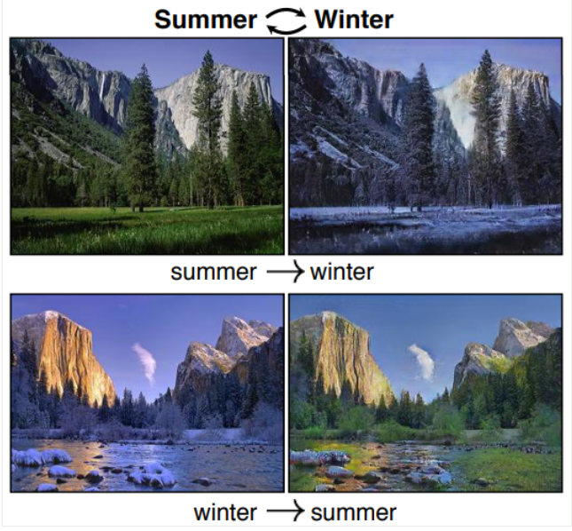
3. 추후 활용 방안 및 제언
제언: 랜드마크 분류 경진대회 모델의 한계
1. 한계점
같은 시점에서 확보된 데이터가 대부분으로 데이터의 다양성이 부족함 → 이미지 증식 기법과 유사
특정 데이터가 수집된 시기의 외부요인 (날씨, 채도, 계절 등)의 영향을 크게 받음으로써 일반화가 어려움 → 이미지의 분위기에 과적합 되는 경향이 있음
2. 향후 개선 관련 제언
상이한 시점과 외부 요인을 고려하여 샘플링 된 고품질의 데이터 셋 확보
GAN기반 Deep Fake 기술을 통해 날씨, 계절과 같은 외부 요인을 적용한 이미지 증식
Deepfake 활용

Slide 27
4. 결언
결과
LeaderBoard 기준 GAP 0.9908로 준수한 성능을 달성 할 수 있었다. 프로젝트 중 TFRecord, Image decoding Pipeline 구축 등 AI 모델링을 보다 효율적으로 진행할 수 있는 데이터 셋 구축에 대한 이해를 높힐 수 있었다. 또한, 다양한 CNN 모델 아키텍처를 연구하고 사전 모델로 활용함으로써 AI 모델링의 성능 향상을 위한 기법들에 대한 이해도를 높일 수 있었다.
보완점
주어진 시간이 짧아 사전 모델의 아키텍처를 그대로 사용한 점이 아쉬웠다. 주어진 데이터셋에 맞춰 아키텍처를 변환한다면 더 좋은 결과를 얻을 수 있을 것으로 판단된다.또한, 데이터의 다양성 부족으로 일반화의 어려움이 크다는 점이 아쉬웠다.
Comment
서광채: CNN 기반의 모델들에 대해 많이 배우는 시간이었고 공모전 참여를 통해 다양한 응용 방법들이 있음을 알게 되었습니다. 또한, 좋은 팀원들을 만나 부족한 부분들을 채워갈 수 있었던 프로젝트였습니다!
송재근: 간단한 예제 구현을 통해 학습해온 이미지 분류 분야를 실제 데이터를 활용해 보며 다양한 기법들을 배울 수 있어 좋았습니다. 또한, 각 팀원들이 각자의 방법으로 구현한 모델들을 앙상블하여 좋은 결과를 얻었다는 점이 더욱 뿌듯했습니다.
이동규: 이론적으로 알던 것을 실제 프로젝트를 통해 구현해보니 생각보다 많은 난관이 있었습니다. 운 좋게도 좋은 팀원들을 만났고, 도움을 받아 문제를 해결하면서 많이 배울 수 있어 좋았습니다.
장한솔: 여러 모델을 경험하고 배울 수 있어서 유익한 프로젝트였습니다. 다른 운영체제여서 많은 시행착오를 겪었는데 팀원들이 없었다면 모델을 돌려 보지도 못했을 같습니다.
정아인: 수업에서 배운 기본 CNN을 기반으로 실제 데이터를 학습시켜보니 처음엔 적용하는데 어려움이 있었지만 좋은 팀원분들을 만나 많이 배울수 있었습니다. 팀원간 협업이 잘 되어 공모전에서도 의미있는 성과를 얻어 좋은 경험이 되었습니다

Slide 28
Q&A
융복합 프로젝트형 AI 서비스개발 과정
Landmark classification project (2020.11)
Team 쓰리디
서광채 송재근 이동규 장한솔 정아인

Slide 29
Thank you
융복합 프로젝트형 AI 서비스개발 과정
Landmark classification project (2020.11)
Team 쓰리디
서광채 송재근 이동규 장한솔 정아인

